Slide 1


Dahua brand produkter
kamera
DSF 2025
Jan Julin

Slide 2
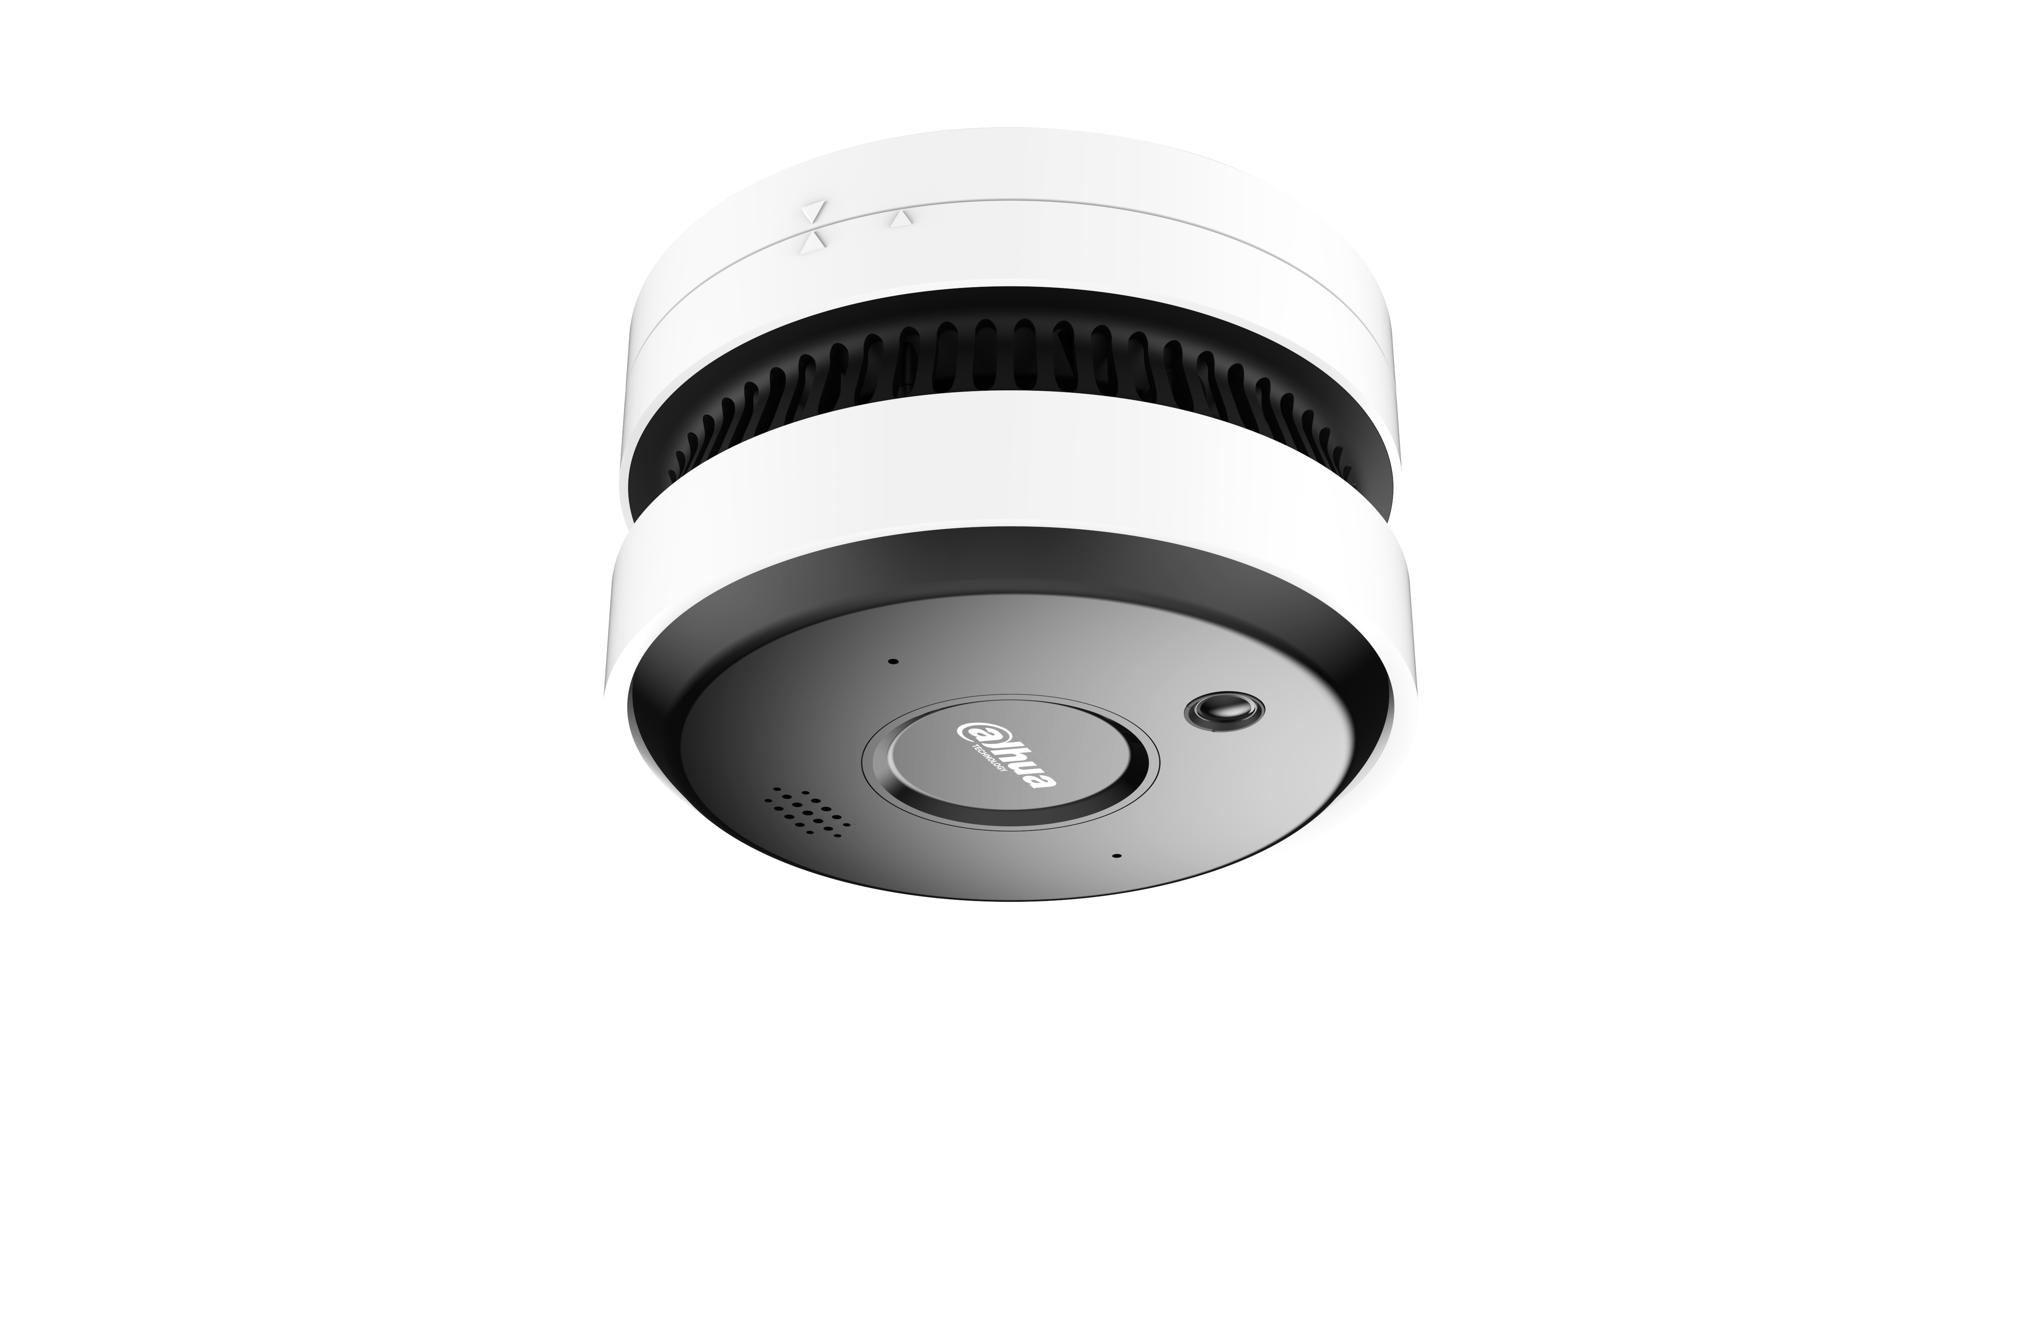
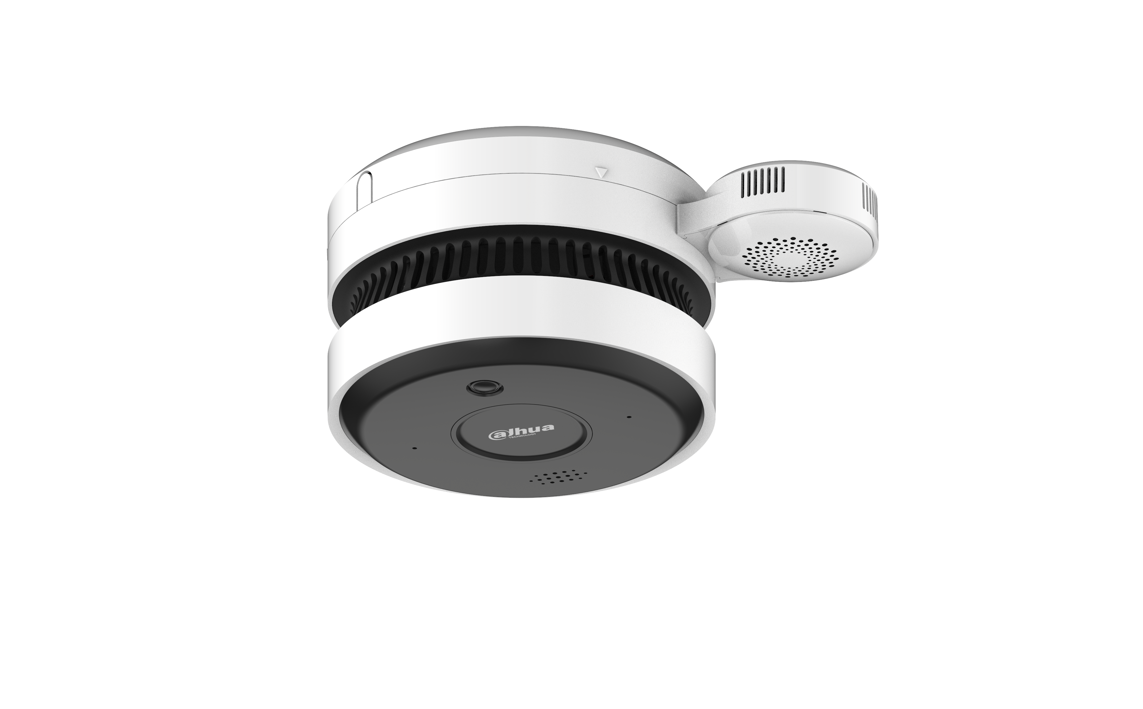
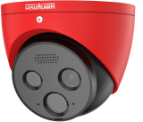

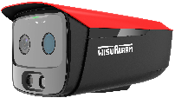
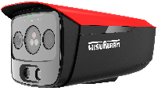

AI-Fire Camera Products
Smoke Sensing Series
Basic Series
AI
AI
2025Q2
2025Q3
DHI-HY-SAV849HAP-E
DHI-HY-SAV849HAP-ET
DHI-HY-FT431LDP-MB
DHI-HY-FT431LFP
DHI-HY-FT441LFP
DHI-HY-FT441MFP
Flame Detection
Eyeball Camera
Flame Detection
Bullet Camera
AI Flame Detection
Bullet Camera
（120*90 thermal sensor）
AI Flame Detection
Bullet Camera
（256*192 thermal sensor）
Smoke Detection
5MP Camera
Celling Mount
Smoke，Temperature and Humidity Detection
5MP Camera
Celling Mount
Flame Detection Range: 10 meters
Flame Detection Range: 10 meters
Flame Detection Range: 10 meters
Flame Detection Range: 35 meters
Plus Series
Pro Series
AI
AI
AI
ISO & EN54
2025Q2
DHI-HY-FT443MFP(-TD3F4)
DHI-HY-FT443MFP(-TD7F6)
DHI-HY-FT443HFP
AI Flame Detection Bullet Camera Plus
(3mm thermal lens, 4mm visible lens)
AI Flame Detection Bullet Camera Plus
(7mm thermal lens, 6mm visible lens)
Flame detection bullet camera pro
（3mm thermal lens, 4mm visible lens, triple IR sensors）
Support triple IR sensors for detecting the spectrum of flame
Detection Range: 35-50 meters
Flame Detection Range: 35 meters
Flame Detection Range: 85 meters
AI function: smoke and fire-shape detection, smoking detection and perimeter protection

Slide 3
EN 54 kamera
Pro Series
AI
DHI-HY-FT443HFP
ISO & EN54
Flame detection bullet camera pro
（3mm thermal lens, 4mm visible lens, triple IR sensors）
2025Q4
Support triple IR sensors for detecting the spectrum of flame
Detection Range: 35-50 meters

Slide 4
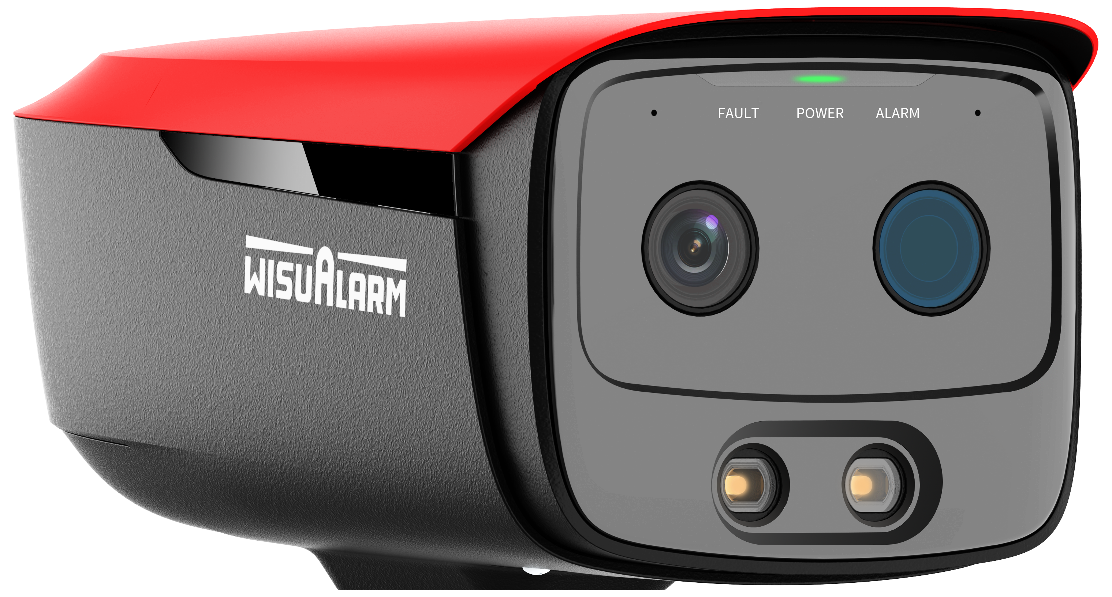
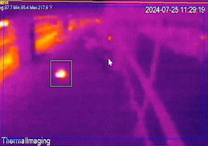
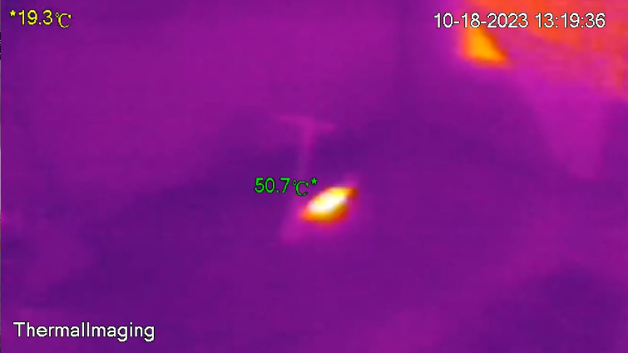
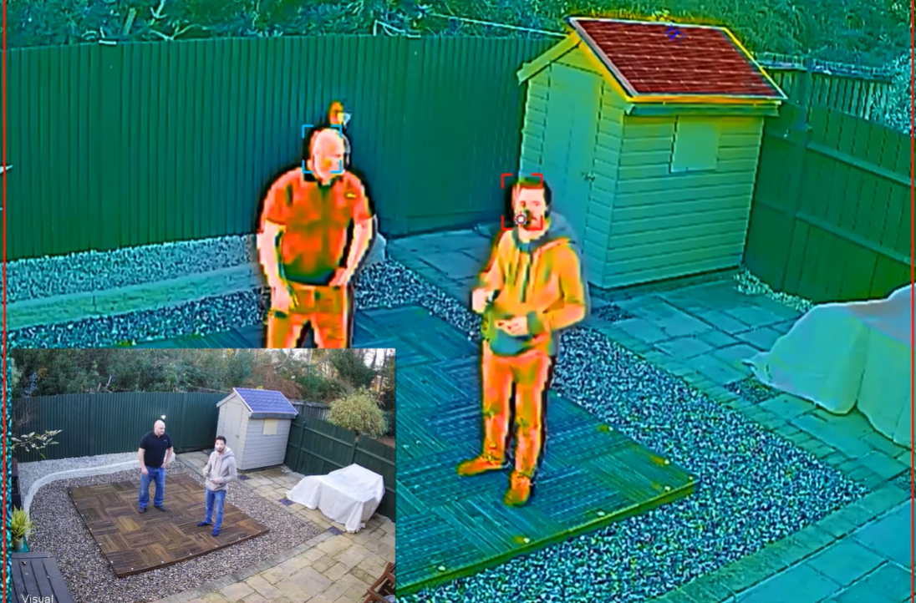
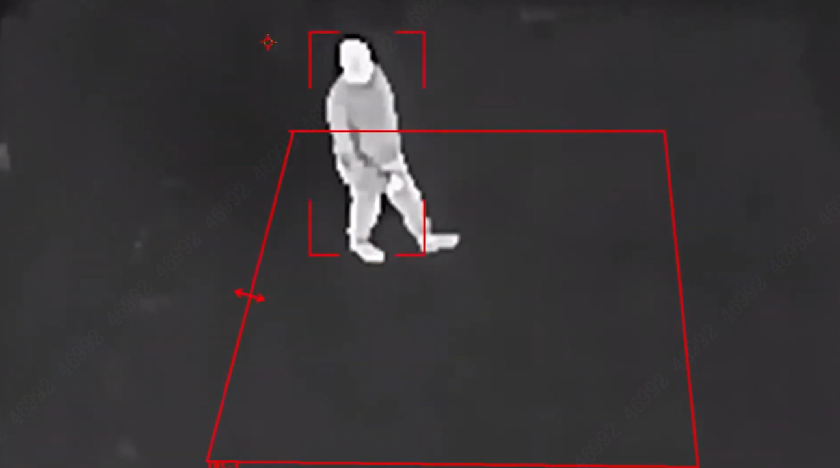

EN 54 kamera
DHI-HY-FT443MFP
Flame Detection
Temperature Measurement
Thermal
Effective pixels: 256 x 192
Temperature measure: max (±5℃, ±5%)
Flame detection range: 50m
Visible
Visual resolution: 2592 x 1944
FOV: horizontal 78°, vertical 41°
AI Function
Smoking Detection
Tripwire Intrusion Detection
Area Intrusion Detection
Smoking Detection
Intrusion Detection
Notes:
Ikke kun en brand detektor, men også et kamera, som der kan bruge til andre funktioner
Alm overvågning
Temperatur overvåge = give præ alarmer – hvis der er en temp der stiger
Video signal kan overføres til den alm video platform og måske også brandvæsnet

Slide 5
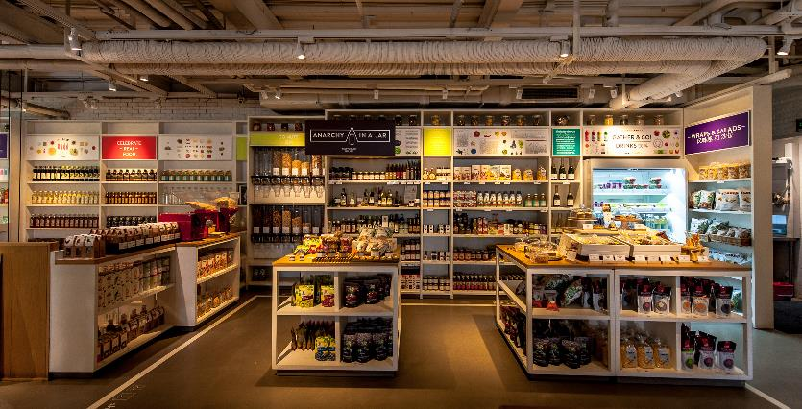













AI-Fire Camera | Smoke Sensing Camera| Small Store
Smoke Sensing Network Camera
PLUS Version: DHI-HY-SAV849HAP-ET
+
Temperature and Humidity Detection
Temperature Range: -20 ℃ ~ 120℃, ±1℃
Humidity Range: 5 %RH ~ 95 %RH, ±5 %RH
DHI-HY-SAV849HAP-E / DHI-HY-SAV849HAN-E
Smoke Sensing
Camera integrates smoke detection sensor
Visual Linkage
5MP Video records when event happens
Split-spectrum Sensor
Fewer false alarms with split-spectrum sensor
Smoke detected!
EN 14604:2005
AS 3786:2014
Video Linkage
Notes:
De små simple detektor, med kamera kan anvendes mange steder –
fordelen er at hvis de opdager en ”røg” har du også billede med, hvad hvad det der udløste ”alarmen”

Slide 6
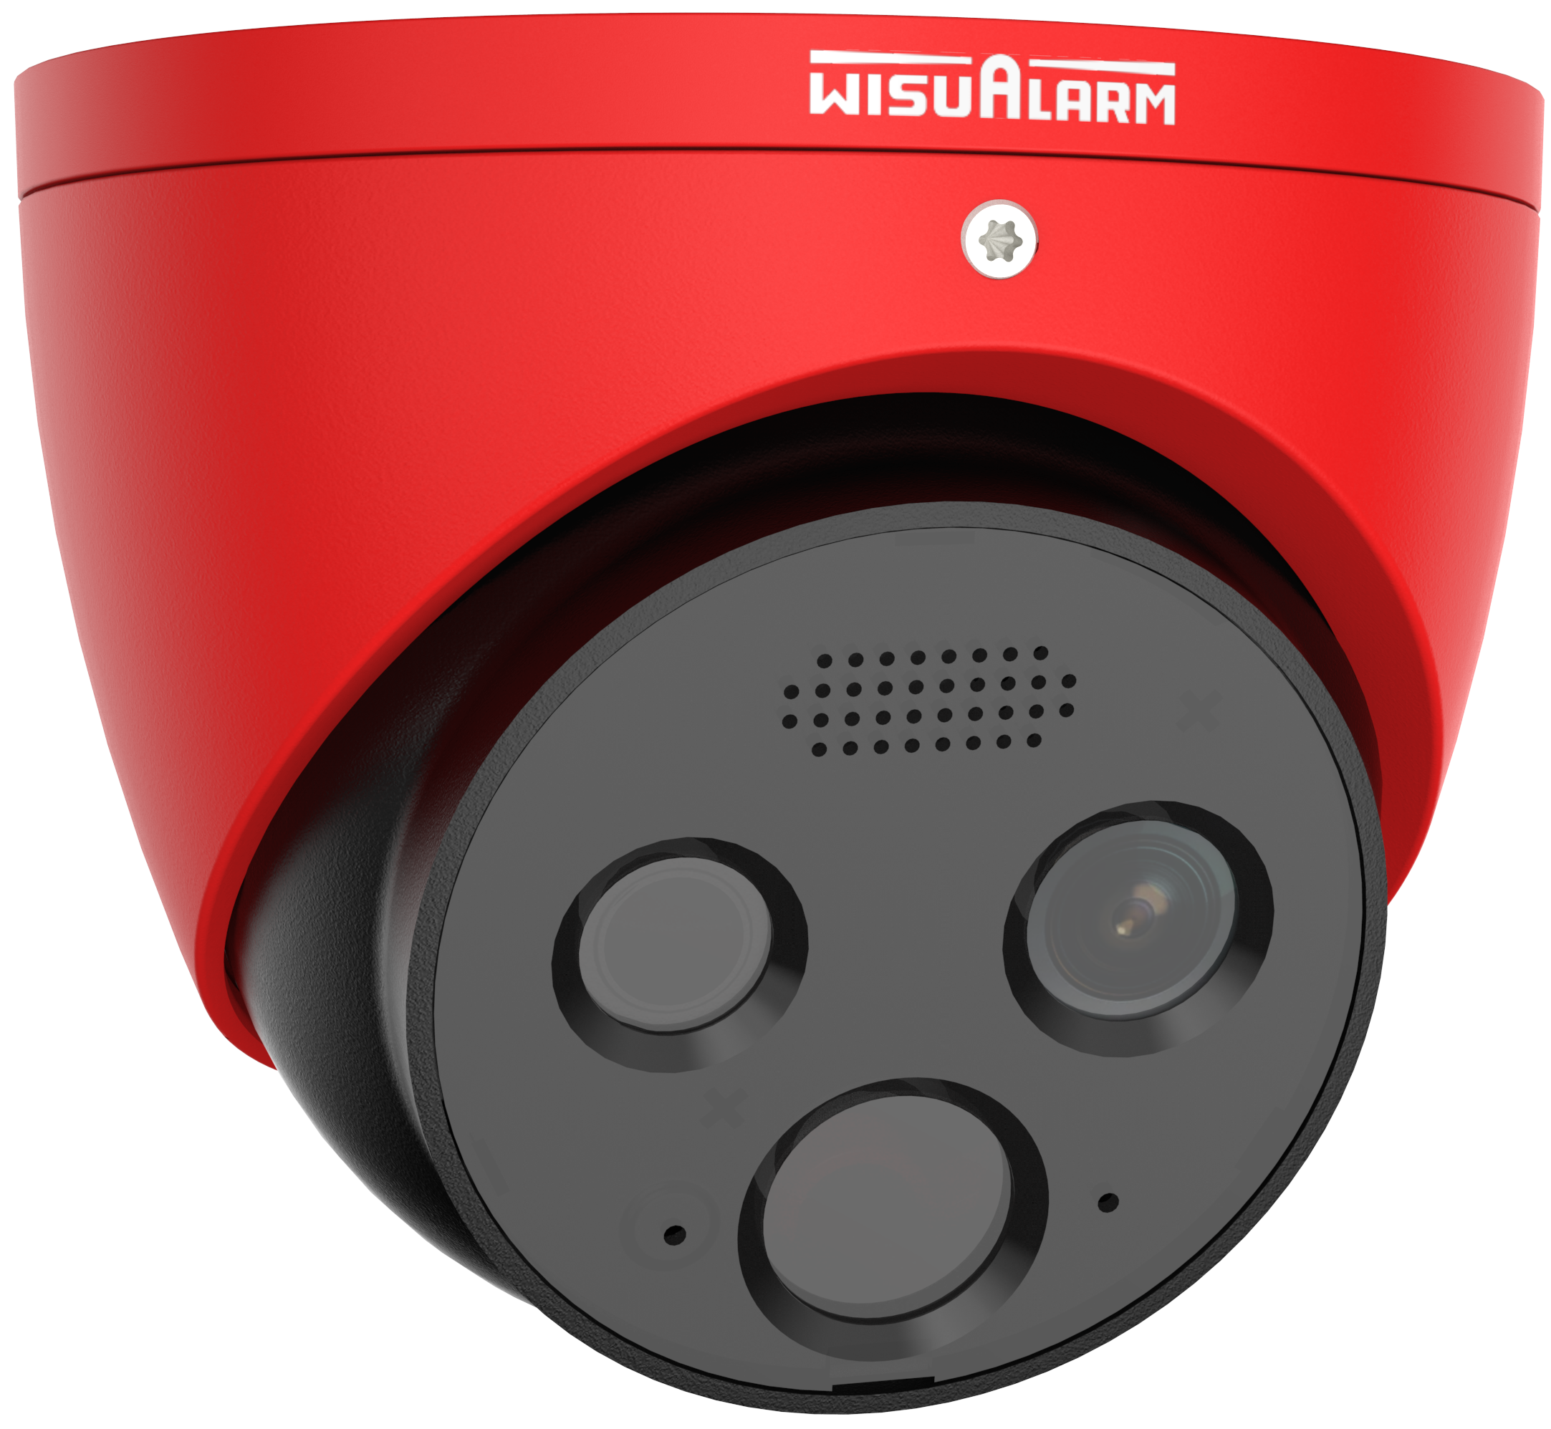
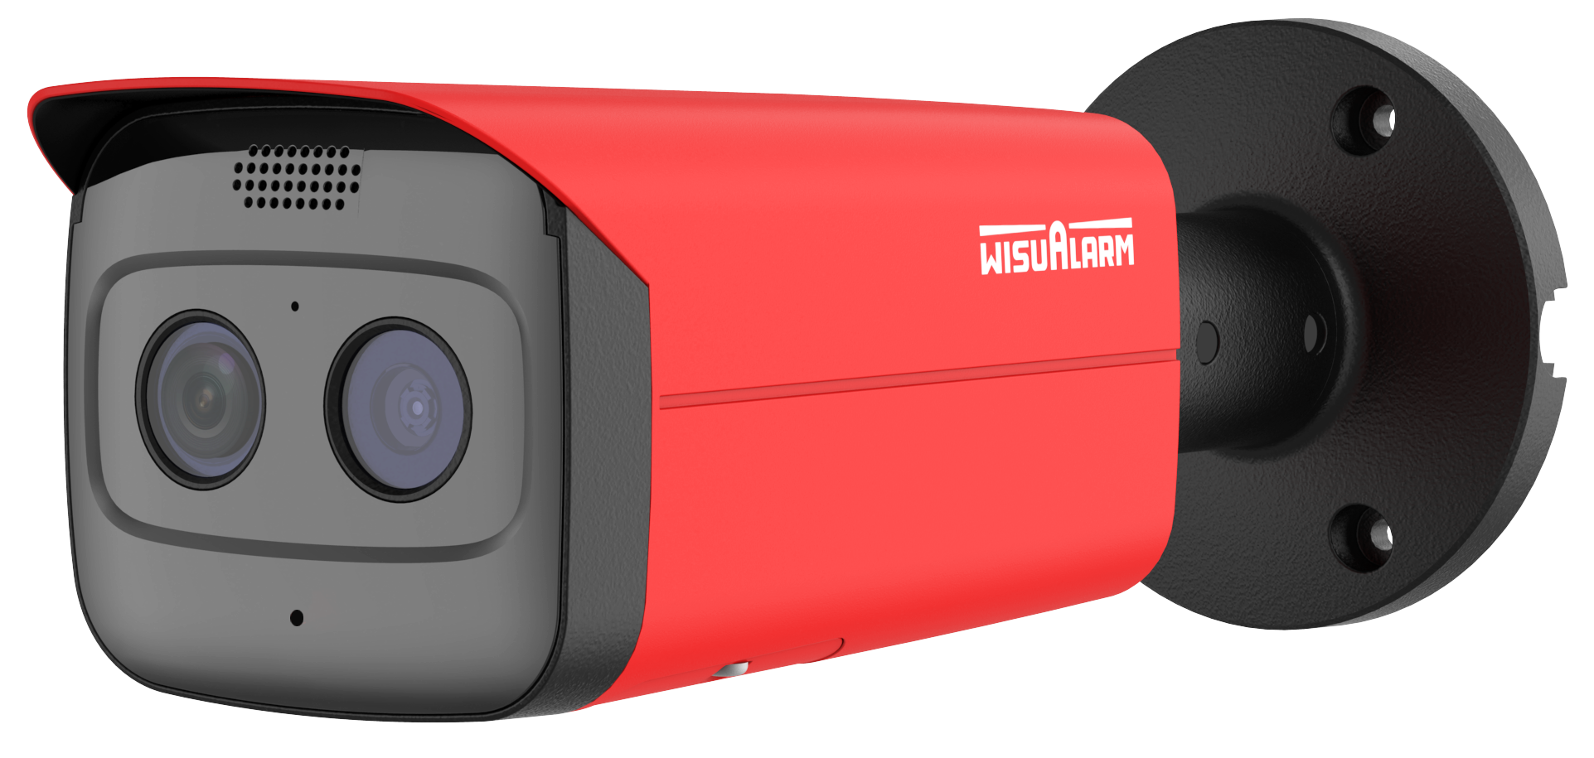
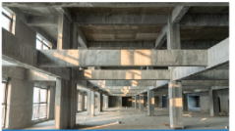
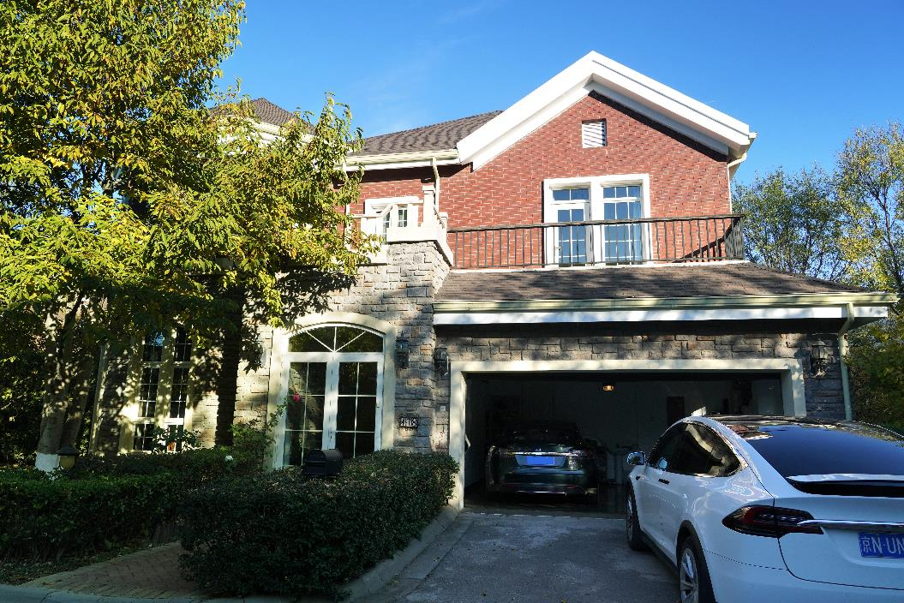
Anvendelsesområder
Anvendelsesområder
  Brandsikring af elbiler
  Brand sikring af elcykler
  Brandsikring tæt på bygninger – i det åbne
  Brandsikring af affaldsområder i det åbne.
  Brandsikring af fællesområder i boligejendomme, f.eks, kældre
  Produktionsområder – hvor det kræver hurtig ”indsats”
Butikker mv
Byggepladser
Affaldsrum
Garage (el biler)

Slide 7

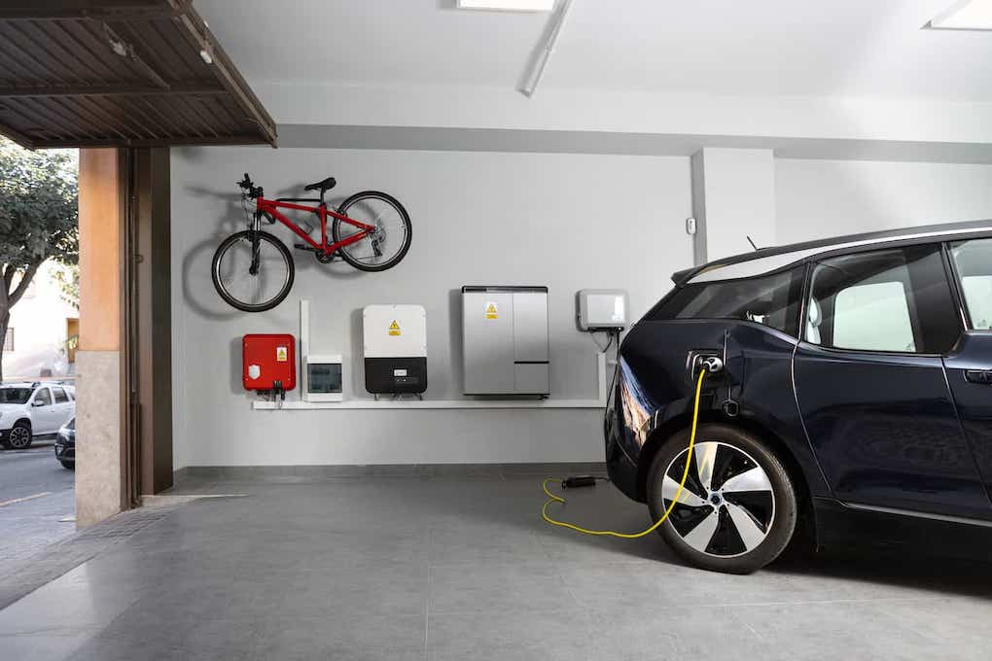
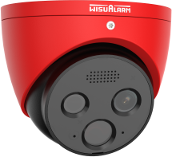









AI-Fire Camera | Thermal Camera | Garages – EV Charging
Flame Detection Network Camera
DHI-HY-FT121LDP / DHI-HY-FT431LDP
Flame Detection
Flame detection with cost-effective thermal technology up to 10 m
Intelligent Tracking
Pinpoint and track the flame with
high accuracy
Two-way Talk
Help users know the real situation
on-site
Large Detection Range
Up to 90° flame detection range
Attention! Flame Detected in Garage !
4:31 pm

Slide 8
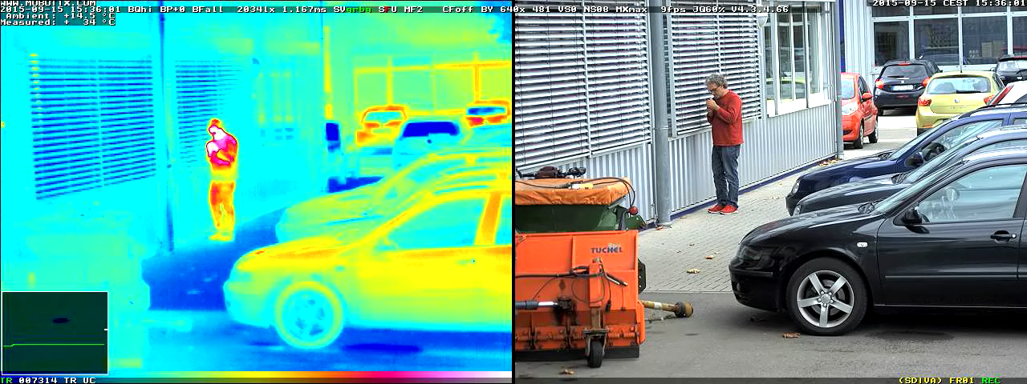
En54 kamera på produktions område
Kilde: MOBOTIX kamera

Slide 9
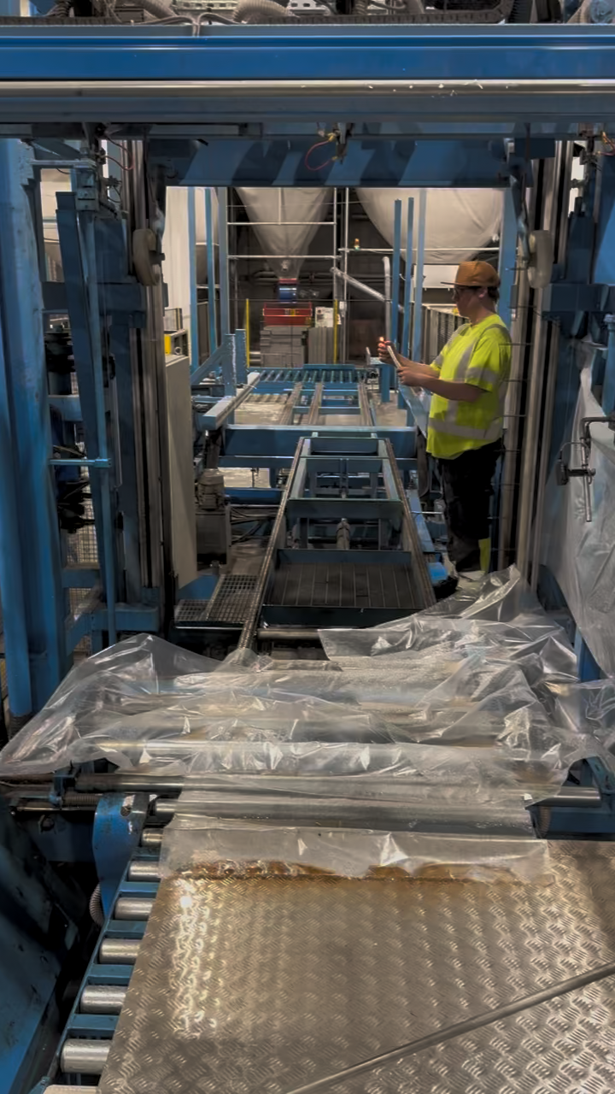
En54 kamera på produktions område
Film fra Morten
Kilde: MOBOTIX kamera

Slide 10
Brandkameraer i boligforeninger – Tryghed i hverdagen
Formål:
Brandkameraer sikrer hurtig detektion af varmeudvikling og brandfare i fællesarealer, kældre, teknikrum og affaldsområder – typiske risikozoner
Beskyttelse af beboere og ejendom
Forebyggelse af påsatte brande, el-fejl mv.
Områder med høj risiko:
(el)Cykel- og depot/barnevognsrum
El-tavler og ventilationsanlæg
Skralderum og containergårde
Teknologi:
Termiske kameraer med AI-analyse kan identificere temperaturstigninger og røgudvikling, og sende visuelle alarmer direkte til driftspersonalet.
Fordele for boligforeninger:
Øget sikkerhed og tryghed for beboere
Hurtig indsats ved brandfare
Mulighed for integration med eksisterende ABA- og adgangssystemer

Slide 11

Tid til Spørgsmål ?

Slide 12


Jan Julin
5360 8005
Jan.Julin@dahuatech.com

